Slide 1
软件工程汇报
基于克里金插值的工程数值预测
汇报人：李帆
组员：赵筠奇、李帆

Slide 2
01
/
项目概述
02
/
需求分析与项目管理
目录
03
/
系统设计
04
/
实现进展
05
/
测试和验证
06
/
未来展望

Slide 3

项目概述
https://www.ypppt.com/
基于空间插值的工程数值预测
背景：在实际工程中的数据收集一般是离散的，而实际的数据图则大多需要连续的数据统计及统计图，此时便需要进行数据插值。克里金空间插值是一种经典的地质统计方法，被广泛用于工程数值预测中。它基于空间插值的原理，通过一组已知的离散数据点，预测目标点的数值。克里金插值方法不仅能够提高预测精度，还能给出预测误差估计。
意义：在工程领域中，克里金插值被广泛应用于土壤污染、地下水位预测、地震预测、地质勘探、气象预测等领域。例如，在土壤污染方面，克里金插值可以用来预测受污染地区的土壤重金属含量，有助于环境治理决策；在地下水位预测方面，克里金插值可以用来预测水位高度，有助于水资源管理和保护；在地震预测方面，克里金插值可以用来预测地震活动的分布和强度，有助于地震灾害的防范和减灾。在地质勘探中可以用来描绘矿产等地下资源的分布情况；而在气象领域中则可以预测温度和大气污染等。
目标：本课题中将利用空间插值算法，并结合实际工程数据实现工程中数值的预测和预测图的绘制。
Main thing

Slide 4
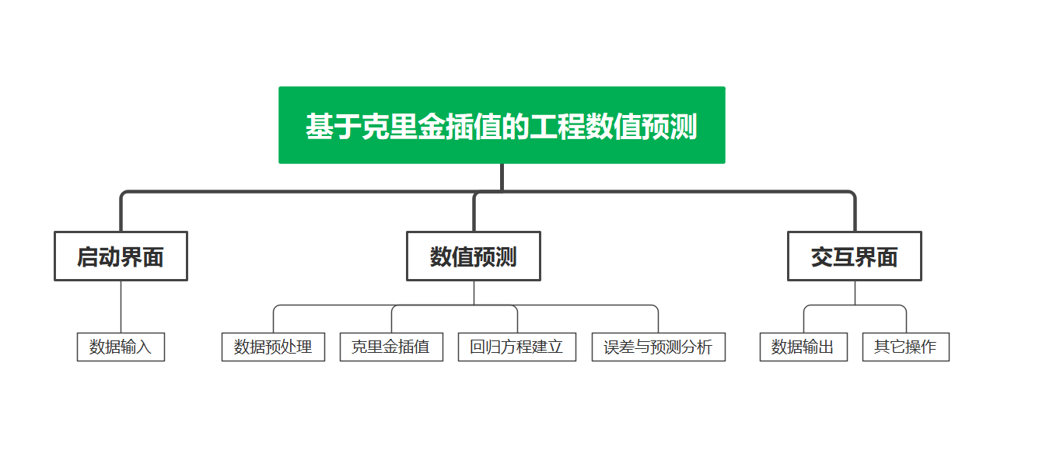
需求分析与项目管理
系统功能和目标
系统设计实现对空间坐标属性的预测，例如温度湿度，地下水位，空气污染等。
性能需求
系统能够稳定预测，误差达到1%左右或更低，响应时间，可以进行交互。
层次方框图
如右图
请在此处添加具体内容。

Slide 5
需求分析与项目管理
人员分工安排
进度安排以及工作量占比
李帆：数据搜集、数据分析和预处理模块，测试模块。
赵筠奇：克里金插值算法和回归方程模块，测试模块。
1.确定项目目标，系统功能需求和数据要求(10%)
2.进行克里金算法的研究和理解，阅读相关资料并建立算法模型，确定实现方法和开发环境，确定具体的代码模块与需求(20%)
3.利用C++环境代码编程进行实现，并根据代码需求搜集相应数据以备测试(40%)
4.进行模块化测试和合并测试(30%)
5.进行系统可视化并进行集成，并部署到对应环境进行最终测试(10%)

Slide 6

系统设计
克里金插值算法介绍
克里金插值算法是依据协方差函数对随机过程/随机场进行空间建模和预测的回归算法。在特定的随机过程，例如固有平稳过程中，克里金法能够给出最优线性无偏估计，因此在地统计学中也被称为空间最优无偏估计器。
Creative Slides
01
拟合回归
要实现工程问题的预测分析，首先要根据克里金插值算法进行拟合回归，确定系统方程参数。
02
预测分析
根据确定的系统方程参数，代入所需预测点的已知参数，计算得出预测点的预测值，并给出误差估计。

Slide 7
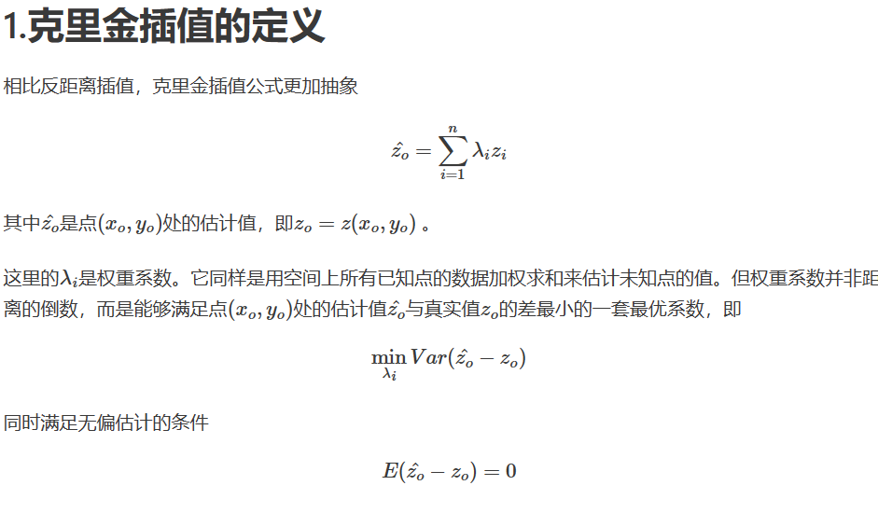
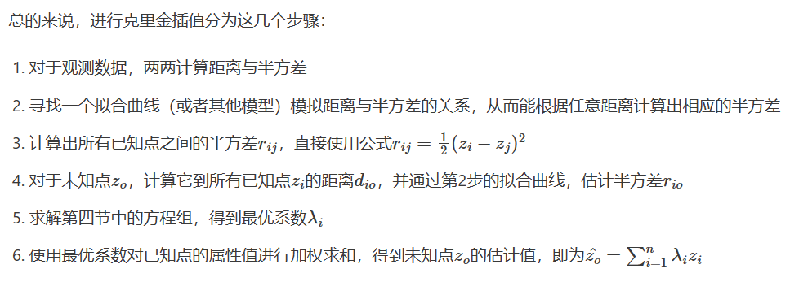
系统设计
MODULE DESIGNATION

Slide 8

系统设计
模块设计
在设计克里金插值算法的过程中，我们预计将其分成三个模块：数据的分析和预处理、回归系统方程的确定、预测和误差分析。
数据的分析和预测：根据具体的已知数据，判断其是否满足基本的算法要求，并根据要求进行最初的预处理使数据更加规范合理。
回归方程的确定：要对数据进行预测，回归方程是其中的核心。通过最初确定的克里金算法流程，对数据进行一系列的数值计算，从而确定下回归方程的参数形式。
预测和误差分析：为了说明预测结果的准确度，我们引入误差分析来衡量。
MODULE DESIGNATION

Slide 9
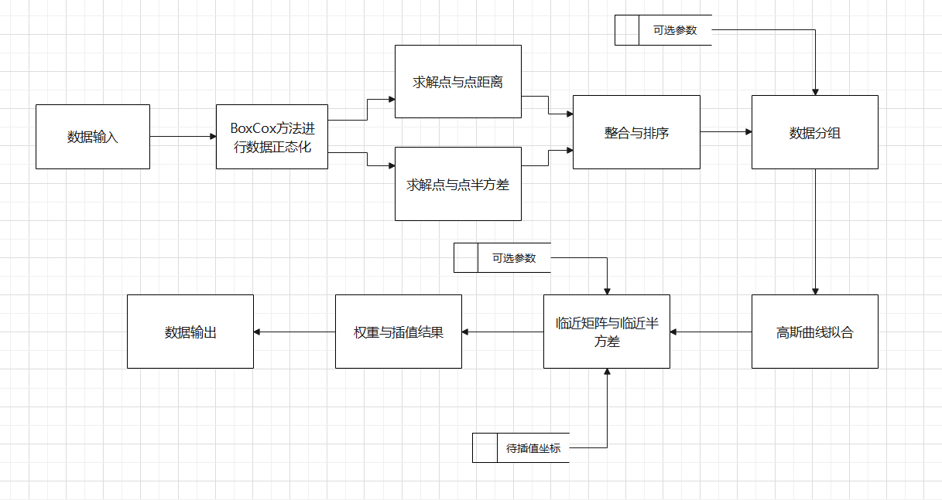
系统设计
数据流图

Slide 10
实现进展
目前由代码实现的部分
数据预处理
求解距离、半方差等基本数据量
通过3σ原则，确定Box-Cox正态化中的参数λ，而后对原始数据进行正态化处理。
通过基本的数值运算，求解各个数据点之间的距离和属性值的半方差，并进行分组求平均构建一组数据点。
S
W
O
T
高斯曲线的拟合
待求点的邻近点的选取方式的确定
采用非线性的最小二乘算法Levenberg-Marquardt来拟合分组求平均后的数据点，得到一条高斯拟合曲线。
通过参数选择确定待求点的邻近点的选取方式：1、根据距离选择最近的点，2、根据点数选择最近的点。

Slide 11
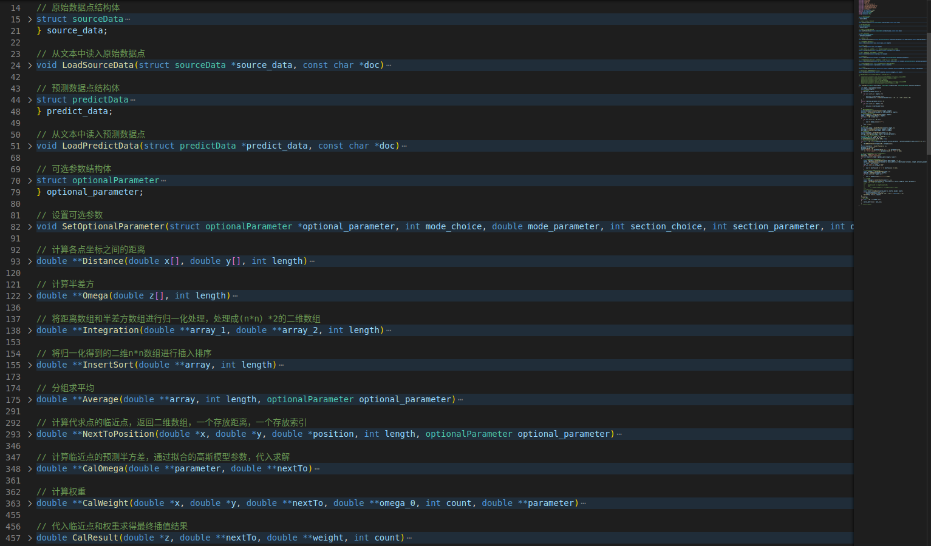
实现进展

Slide 12
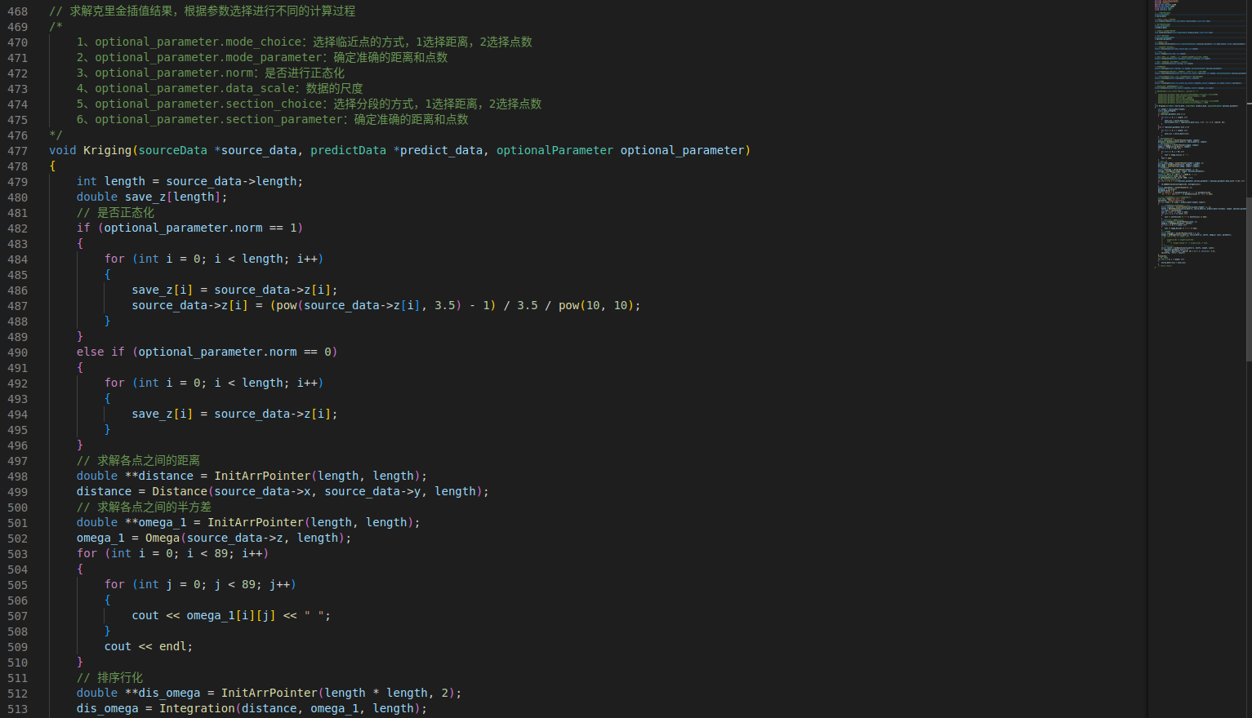
实现进展

Slide 13
下一步内容：
Premium
Gold
测试方法
$50
$44
20 GB Data Bases
20 GB Data Bases
2 Year Suport
2 Year Suport
2 Unlimited Download
2 Unlimited Download
50 CMS Items
50 CMS Items

Slide 14
测试和验证
等价类划分：将输入数据划分为不同的等价类，然后选择代表性的测试用例进行测试，以确保克里金插值算法能够正确处理各个等价类的输入数据。
边界值分析：选择输入数据的边界值作为测试用例，包括最小值、最大值、临界值等，以测试算法在边界情况下的表现。
黑盒测试
代入原始数据进行预测，比较误差
因为克里金插值算法是由已知值预测未知值，因此我们无法直接检测输出结果是否完全正确。我们可以间接检测：即将已知数据集划分成训练集和测试集，将训练集预测结果与测试集数据进行比较，观察他们的误差，若预测结果与真实结果具有较小的误差则认为模型正确。
回归测试：在进行修改或添加新特性后，重新运行之前通过的测试用例，以确保软件的修改没有引入新的错误。
功能性测试：验证软件的功能性需求是否满足，例如检查输入数据是否被正确解析和处理，输出结果是否符合预期。
Notes:
https://www.ypppt.com/

Slide 15
测试和验证
语句覆盖
分支覆盖
确保测试用例能够覆盖到克里金插值算法中的所有语句，以发现潜在的语法错误或逻辑错误
测试用例需要覆盖到克里金插值算法中的所有分支情况，以验证算法在不同情况下的正确性
白盒测试
除此之外，还会进行其它例如性能、可靠性等测试，以保证程序的质量和正确性
模块测试：写代码的时候每实现一个模块功能就进行测试。（克里金插值算法是数值计算类算法），每个模块的输出值都是可以由数学计算直接得出，因此每实现一个模块我们都会找一组有代表性的数据进行输入，将模块代码输出结果与数学推导数值进行对比，从而检测模块功能的正确性。
条件覆盖
循环覆盖
测试用例需要覆盖到克里金插值算法中的所有条件情况，包括真值和假值，以确保算法在不同条件下的正确性
测试用例需要覆盖到克里金插值算法中的循环结构，包括循环次数为0、1、多次的情况，以测试算法在不同循环情况下的正确性

Slide 16
未来展望
寻找合适数据
进行程序测试
寻找多样的，具有不同特征的数据进行测试和结果的呈现
不断寻找程序漏洞，从不同角度对程序进行测试
项目交互性
项目完整性
选择和制作相应的界面来进行人机交互，实现数据输入和结果输出
完善其它项目必须工作如剩余算法的完善、模块说明和报告的撰写

Slide 17
谢谢观看
WORK REPORT OR PLAY FOR WORK
汇报人：李帆

